Slide 1
MATLAB 使用教學(6)
自 動 控 制
Version 3.0
教授: 張 仁 宗 教授
助教: 鄭 志 羿
孫 華 偉

Slide 2
目錄
使用MATLAB建立轉移函數
使用MATLAB建立狀態方程式
轉移函數的串並聯及回饋
各種系統表示法的轉換
隨堂練習

Slide 3
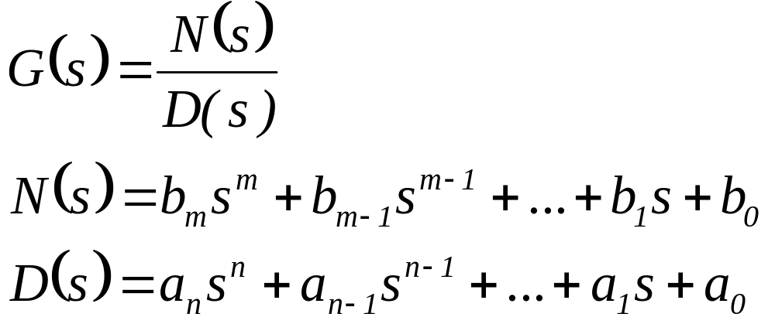
使用MATLAB建立轉移函數(1)
轉移函數-分子分母形式

Slide 4
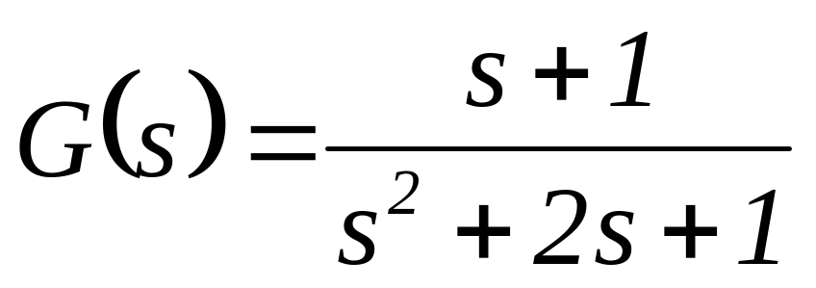

使用MATLAB建立轉移函數(2)
num = [ 1 1 ]; %num為自定變數
den = [ 1 2 1 ]; %den為自定變數
sys = tf( num, den ) %sys為自定變數

Slide 5
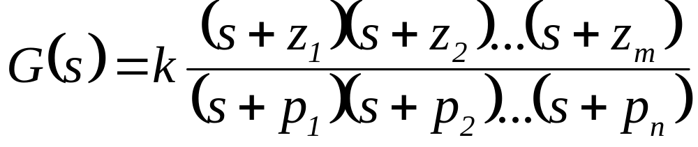
使用MATLAB建立轉移函數(3)
轉移函數-極零點形式

Slide 6
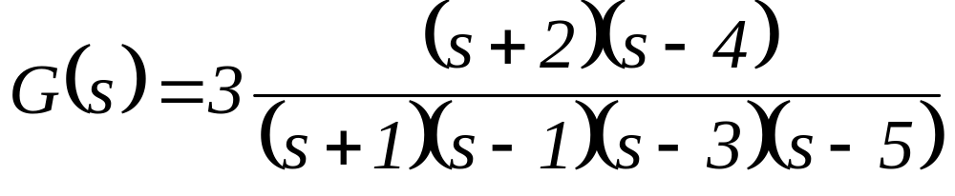

使用MATLAB建立轉移函數(4)
z = [ -2 4 ]; %z為自定變數
p = [-1 1 3 5]; %p為自定變數
k = 3; %k為自定變數
sys = zpk( z, p, k ) %sys為自定變數

Slide 7
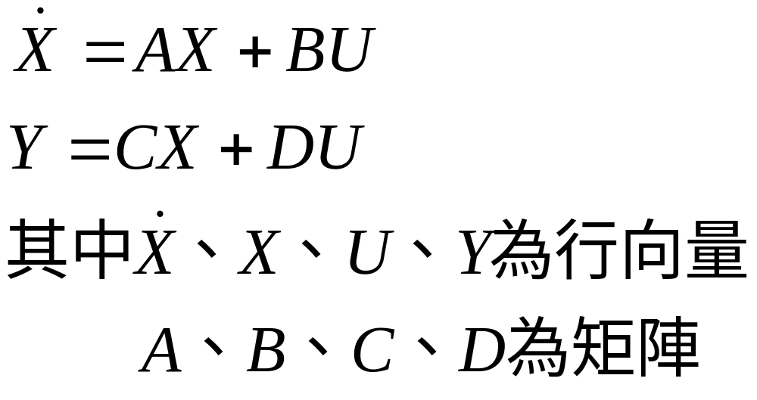
使用MATLAB建立狀態方程式(1)
狀態方程式

Slide 8
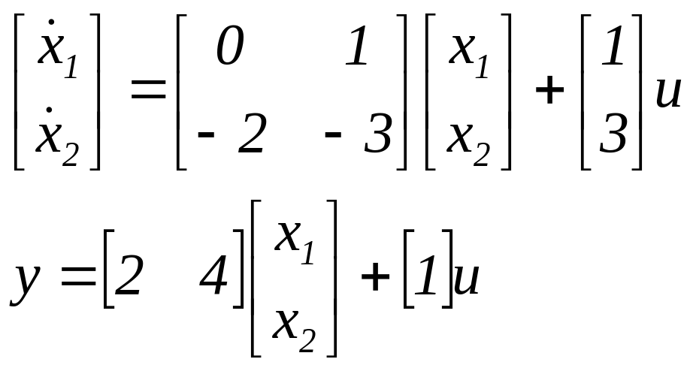
使用MATLAB建立狀態方程式(2)
A = [ 0 1; -2 -3 ]; %A為自定變數
B = [ 1; 3 ]; %B為自定變數
C = [ 2 4 ]; %C為自定變數
D = [ 1 ]; %D為自定變數
sys = ss( A, B, C, D )

Slide 9
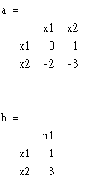
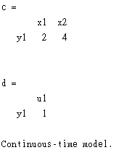
使用MATLAB建立狀態方程式(3)
執行結果如下：

Slide 10

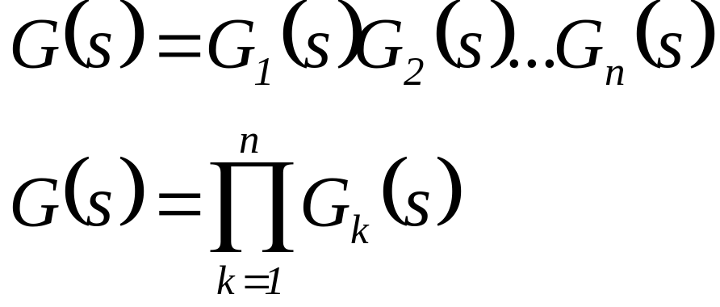
使用MATLAB求方塊圖轉移函數(1)
串聯方塊圖的轉移函數

Slide 11

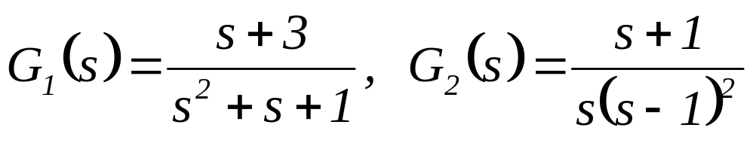

使用MATLAB求方塊圖轉移函數(2)
sys1 = tf( [ 1 3 ], [ 1 1 1 ] );
sys2 = zpk( [ -1 ], [ 0 1 1 ], [ 1 ] );
sys = series( sys1, sys2 )

Slide 12
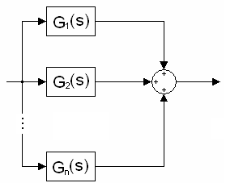
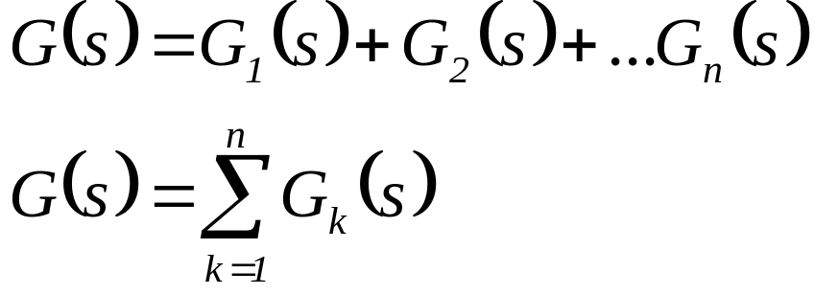
使用MATLAB求方塊圖轉移函數(3)
並聯方塊圖的轉移函數

Slide 13
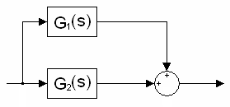
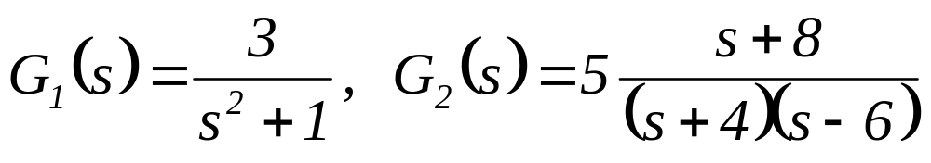
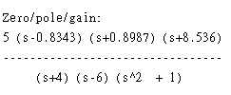
使用MATLAB求方塊圖轉移函數(4)
sys1 = tf( [ 3 ], [ 1 0 1 ] );
sys2 = zpk( [ -8 ], [ -4 6 ], [ 5 ] );
sys = parallel( sys1, sys2 )

Slide 14
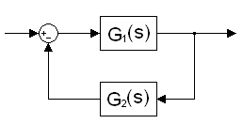
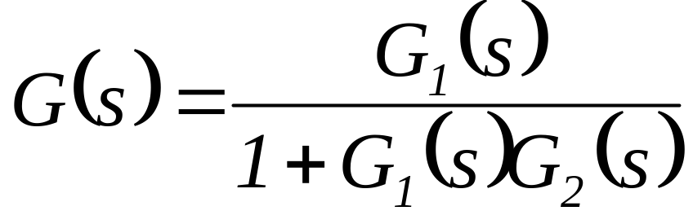
使用MATLAB求方塊圖轉移函數(5)
回授方塊圖的轉移函數

Slide 15
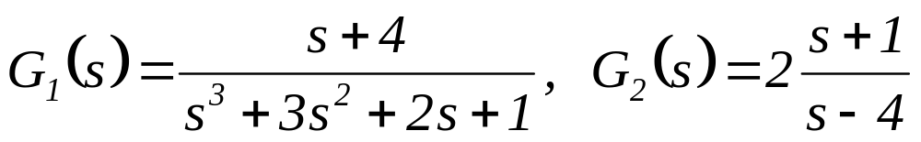

使用MATLAB求方塊圖轉移函數(6)
sys1 = tf( [ 1, 4 ], [ 1 3 2 1 ] );
sys2 = zpk( [ -1 ], [ 4 ], [ 2 ] );
sys = feedback( sys1, sys2, -1 ); %-1為預設值，可省略

Slide 16
轉移函數與狀態方程式間的互相轉換(1)
狀態空間方程式
轉移函數-分子分母形式
轉移函數-極零點形式
這些轉換MATLAB都可以幫你完成

Slide 17
轉移函數與狀態方程式間的互相轉換(2)
學名或實際名稱 | MATLAB語法
Transfer function | tf
Zero-Pole-Gain | zp
State space | ss
to | 2
轉移函數與狀態方程式間互相轉換使用

Slide 18
轉移函數(分子分母形式)與狀態方程式間的互相轉換
[ num, den ] = ss2tf( A, B, C, D )
狀態空間方程式
轉移函數-分子分母形式
[ A, B, C, D ] = tf2ss( num, den )
注意：左邊為中括號，右邊為小括號

Slide 19
轉移函數(極零點形式)與狀態方程式間的互相轉換
[ z, p, k ] = ss2zp( A, B, C, D )
狀態空間方程式
轉移函數-極零點形式
[ A, B, C, D ] = zp2ss( z, p, k )

Slide 20
分子分母形式與極零點形式轉移函數間的互相轉換
[ z, p, k ] = tf2zp( num, den )
轉移函數-分子分母形式
轉移函數-極零點形式
[ num, den ] = zp2tf( z, p, k )

Slide 21
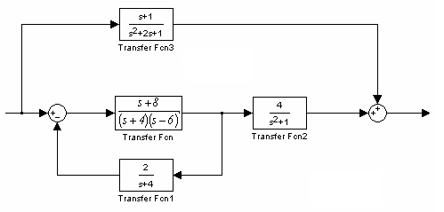
隨堂練習一
使用MATLAB求解下列方塊圖的轉移函數

Slide 22
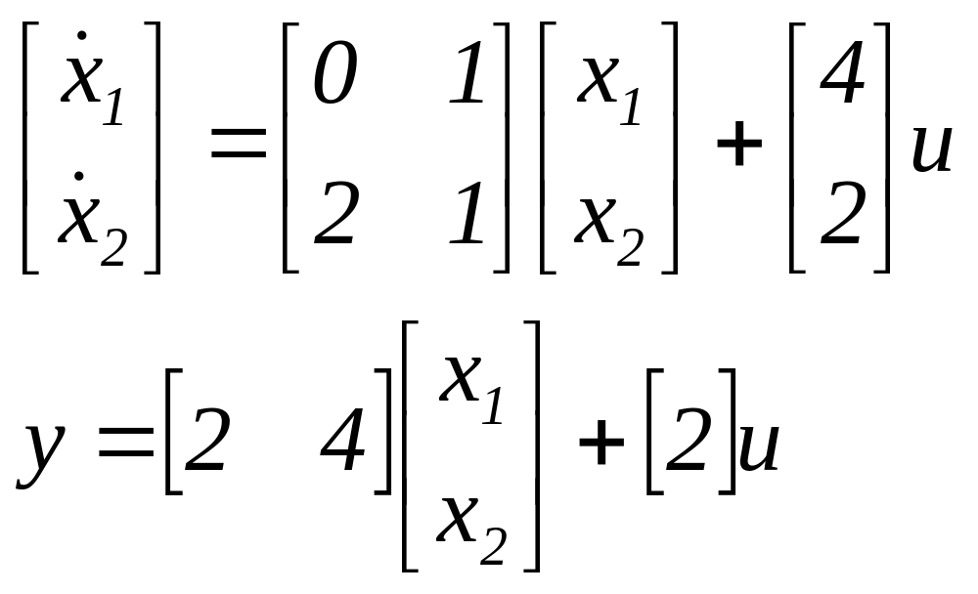
隨堂練習二
將下列狀態方程式轉換成轉移函數分子分母形式：

Slide 23

謝謝各位同學
光機電實驗室12F 研究室91C09 分機:62262

